Slide 1
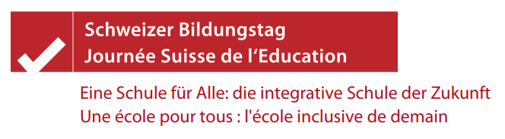

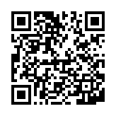
Enjeux et mises en œuvre d’une dynamique inclusive : approche comparative
Canada – Québec – France
Julia Midelet – Enseignante-chercheure - Université de Caen (France)
Mélanie Paré – Professeure agrégée - Université de Montréal (Québec)
Kim Thériault – doctorante – Université de Moncton (Nouveau-Brunswick)

Slide 2
Éléments introductifs
Quelle(s) question (s)?
Comparaison Canada-Québec -France?
Quels critères de comparaison?

Slide 3
Dynamique inclusive?
Définition
Législation
Système scolaire
BEP/BES/SEN
Formation des enseignants
Critères de comparaison choisis

Slide 4
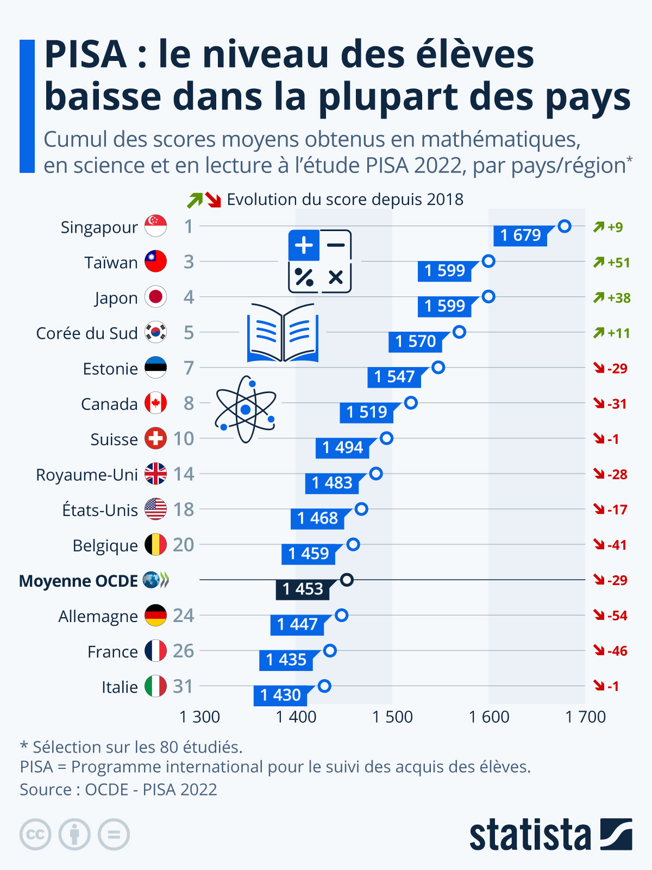
Enquêtes internationales?
PISA
CITE

Slide 5
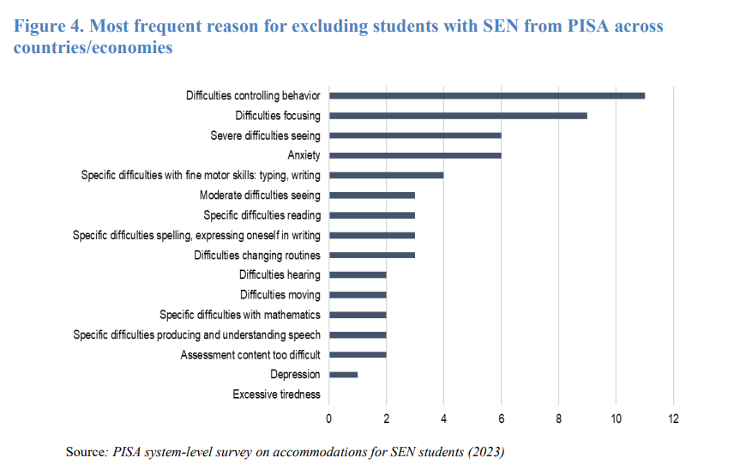
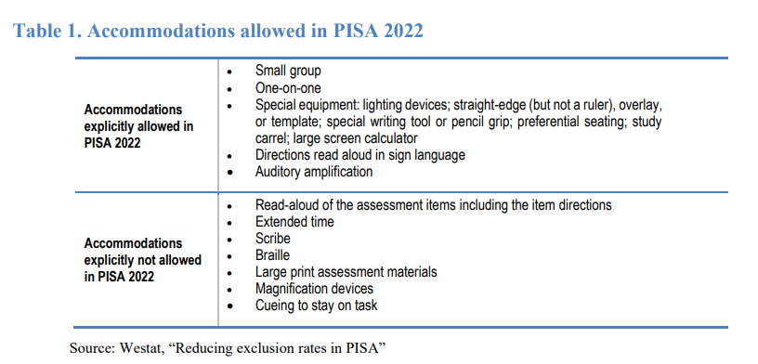
Enquêtes internationales?
PISA
CITE

Slide 6
Ces diagrammes portent sur :
Les programmes d’éducation de la petite enfance et les soins offerts dans des centres accrédités et subventionnés par le gouvernement pour les enfants dès le plus jeune âge d’admission.
Les programmes d’enseignement primaire et secondaire.
Les programmes d’enseignement postsecondaire et non supérieur.
Les programmes d’enseignement supérieur.
Enquêtes internationales?
PISA
CITE

Slide 7
Sources nationales
Références législatives et réglementaires
Ressources institutionnelles
Ressources scientifiques

Slide 8
 | Canada | Québec | France
Dynamique inclusive
Définition
Législation
Système scolaire
BEP/BES
Formation des enseignants

Slide 9
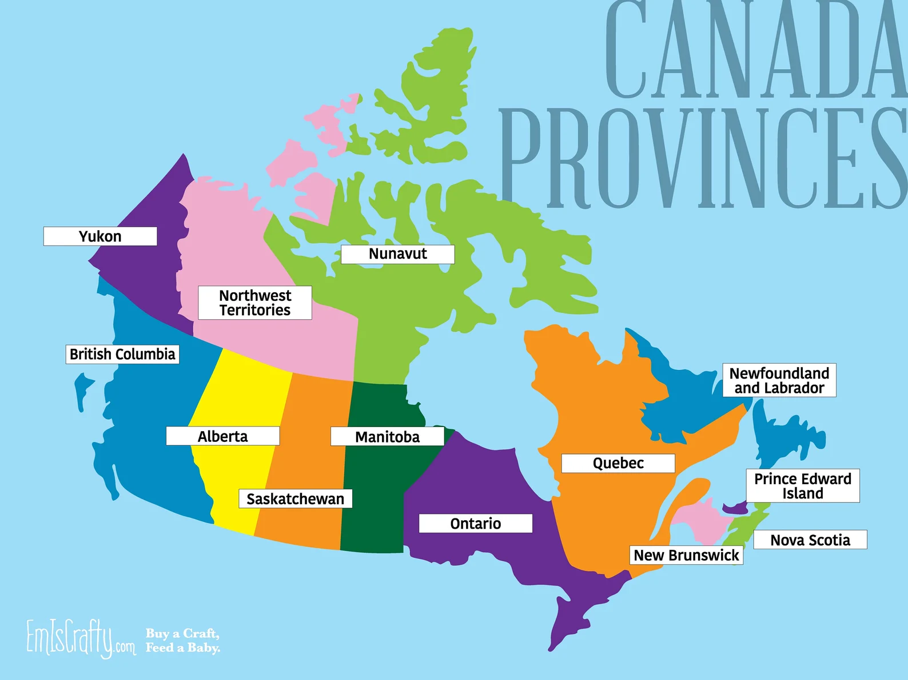
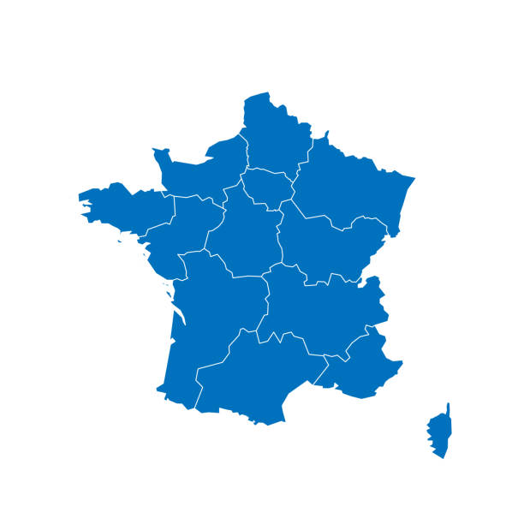
Dynamique inclusive
Un moyen de s'assurer que tous les élèves voient leurs divers besoins satisfaits d'une manière réceptive, acceptante, respectueuse et solidaire
Une approche dans laquelle les forces et les défis des élèves sont au cœur de la prise de décision
Droit des élèves à participer à tous les aspects de la vie scolaire et à avoir un accès équitable à un programme d'éducation approprié, inclusif et adapté à leur âge.
Fournir à tous les élèves les soutiens et les possibilités dont ils ont besoin pour devenir des membres participants de leur communauté scolaire
Reconnaître la diversité des personnes et valoriser l’apport de chacun
Tous les élèves ont droit à un accès équitable à l'apprentissage, à la réussite et à la poursuite de l'excellence dans tous les aspects de leur éducation
L'École inclusive vise à assurer une scolarisation de qualité pour tous les élèves de la maternelle au lycée par la prise en compte de leurs singularités et de leurs besoins éducatifs particuliers
Assurer une éducation de haute qualité, culturellement et linguistiquement adaptée et équitable pour soutenir le bien-être et la réussite de chaque élève
Modèle d'éducation inclusive basé sur les besoins et axé sur les forces, les capacités et les besoins de chaque élève
Valeurs d'équité et d'inclusion de tous les étudiants
Système de valeurs et de croyances qui sous-tend le concept d'éducation inclusive, accent sur la diversité des élèves et du personnel et principes d'apprentissage centré sur l'élève
« Une façon de penser et d'agir qui démontre l'acceptation universelle et l'appartenance de tous les enfants et élèves »

Slide 10
Législation
Charte canadienne des droits et libertés stipule que « la loi ne fait acception de personne et s’applique également à tous, et tous ont droit à la même protection et au même bénéfice de la loi, indépendamment de toute discrimination, notamment des discriminations fondées sur la race, l’origine nationale ou ethnique, la couleur, la religion, le sexe, l’âge ou les déficiences mentales ou physiques »
La Loi sur la citoyenneté prévoit que tous les Canadiens ont les mêmes droits et la loi canadienne sur les droits de la personne stipule qu'il est illégal de refuser l'accès à l'éducation.
Dans de nombreuses provinces et territoires, comme le Québec, la Colombie-Britannique et la Saskatchewan, l'inclusion se fait au moyen de plans d’intervention qui sont conçus, élaborés et révisés en collaboration avec la famille et l'élève.
2016: Politique de réussite éducative.
Atteinte du plein potentiel de tous les élèves
Un contexte propice au développement, à l’apprentissage et à la réussite
Des acteurs et des partenaires mobilisés autour de la réussite
Une école inclusive s’adapte aux élèves et reconnaît que « tous les enfants partagent la capacité d’apprendre et de progresser » (loi du 8 juillet 2013 dite « d’orientation et de programmation pour la refondation de l’école de la République »).
2015: politique d’éducation inclusive qui garantit que tous les enfants et les élèves (de la maternelle à la 12e année), peu importe leur race, leurs croyances religieuses, leur couleur, leur sexe, leur identité sexuelle, leur expression sexuelle, leur incapacité physique, leur incapacité mentale, leur situation familiale ou leur orientation sexuelle, ou tout autre facteur, ont accès à des expériences d'apprentissage significatives et pertinentes qui comprennent un soutien pédagogique approprié
2009, le ministère de l'Éducation de l'Ontario a lancé la stratégie d'équité et d'éducation inclusive. Cette politique exige de chaque commission scolaire qu'elle identifie et supprime les obstacles afin de créer activement les conditions nécessaires à la réussite des élèves
1986, modification de la Loi scolaire (1981) et abrogation de la Loi sur l’enseignement spécial (1957) au moyen du projet de loi 85. En vertu de la nouvelle loi, une justification doit être fournie pour retirer un élève en difficulté d’une classe régulière.
2013 Politique 322 sur l’inclusion scolaire

Slide 11
Les élèves concernés par l’éducation inclusive
EHDAA (élèves handicapés ou en difficulté d’adaptation ou d’apprentissage, élèves doués, élèves migrants
Elèves en situation de handicap reconnus par la maison départementale des personnes handicapées (MDPH) ou élèves en difficulté scolaire pour des raisons diverses et variées.
Elèves qui présentent un handicap de nature intellectuelle, physique, sensorielle, émotionnelle ou comportementale, qui ont un trouble de l'apprentissage ou qui ont des dons ou des talents particuliers
« Elèves identifiés par les divisions scolaires comme ayant besoin d'un soutien intensif » (pupils identified by school divisions as requiring intensive supports) pour désigner les élèves qui ont été évalués par un conseil scolaire comme ayant une capacité d'apprentissage compromise par une condition cognitive, socio-émotionnelle, comportementale ou physique
Essaie d'éviter d'utiliser des termes comme « élèves ayant des besoins spéciaux ». Comme indiqué dans la Politique 322, le milieu d'apprentissage commun et inclusif est « partagé avec des pairs du même groupe d'âge dans leur école de quartier »

Slide 12
Modalités de scolarisation
« One track approach » : consiste à scolariser systématiquement les enfants et adolescents « handicapés » dans les classes ordinaires (mainstreaming).
« Two tracks approach » : cette option est celle des pays où l’on pratique deux voies de scolarisation séparées, l’une ordinaire, l’autre spécialisée, pratiquement exclusives l’une de l’autre.
« Multi tracks approach » : ce choix est celui des pays qui ont une approche multiple et pragmatique de l’éducation des jeunes « handicapés » et qui développent aussi bien l’intégration scolaire que l’éducation spéciale dans des établissements séparés.
Lorsque l'inclusion n'est pas possible, des programmes de ressources spécialisées offrent des environnements alternatifs aux élèves
L'inclusion des « élèves ayant des besoins spéciaux » dans les classes ordinaires fait partie, à des degrés divers, de la politique éducative de chaque juridiction au Canada. Cependant, des écoles et classes spécialisées sont toujours présentes dans chaque province et territoire.
Les établissements scolaires doivent offrir à chaque élève un environnement éducatif adapté à ses champs d’intérêt, à ses aptitudes et à ses besoins, en favorisant la pédagogie différenciée et en offrant une grande diversité de parcours scolaires.
Classe ordinaire avec ou sans AESH
Dispositifs « inclusifs » (Ulis)
Section/classe spécifiques (Segpa, UEMA, UEE)
Établissements spécialisés (ITEP, IME, IEM)
Le ministère de l'Éducation de la Saskatchewan encourage la création de cadres éducatifs où les élèves participent à des expériences d'apprentissage authentiques et inclusives avec des pairs de leur âge dans leur communauté d'origine.
Accent sur ses efforts pour « éduquer tous les apprenants et non pas seulement les placer avec leurs pairs » ; cependant, il existe encore des écoles spécialisées.
LRO 1990 E2 : Le ministre veille à ce que les enfants ayant des besoins particuliers en éducation spécialisée bénéficient de programmes et services en éducation spécialisée appropriés (École provinciale pour les aveugles et les sourds, à une école d’application à l’égard d’élèves qui ont de graves anomalies de communication, à un centre classé comme hôpital, à une résidence de groupe avec services de soutien ou à une résidence avec services de soutien intensif.
Les programmes et les classes séparées "ne doivent pas avoir lieu »
Mise en oeuvre de programmes et de sites d'éducation alternative pour 9 à 12 élèves jugés dans l’incapacité de suivre leur plan d'apprentissage personnalisé dans un cadre scolaire, pour diverses raisons.

Slide 13
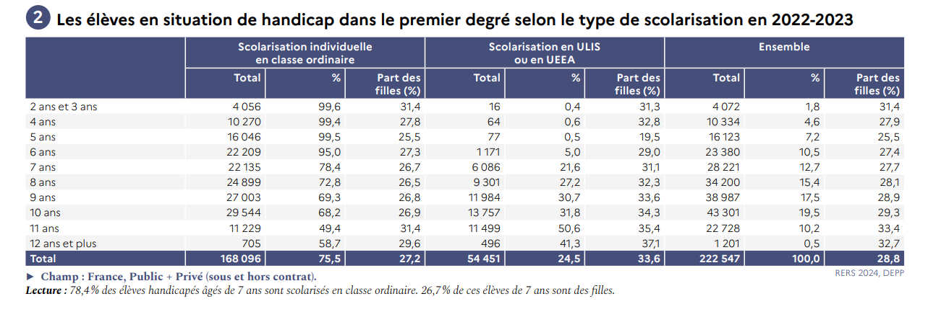
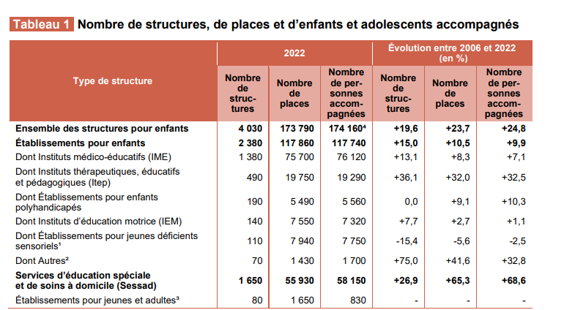
Les élèves concernés par l’éducation inclusive et modalités de scolarisation
QUEBEC – EHDAA - 2024/2025
Public | Classe ordinaire | Classe ou école spéciale | Autres types de regroupements | Total PI | % PI/eff total | Effectif total
Préscolaire | 4253 | 2210 | 135 | 6598 | 5.775% | 114249
Primaire | 97705 | 20598 | 1002 | 119305 | 21.048% | 566836
Secondaire | 117623 | 35826 | 1938 | 155387 | 31.607% | 491626

Slide 14
Formation des enseignants
le modèle de formation initiale est partagé à parts égales entre provinces entre un modèle successif et un modèle simultané. La durée des études universitaires en formation initiale va de quatre à cinq ans, selon les provinces et selon le niveau d’enseignement envisagé. Toutefois, la durée de la formation de type pédagogique dure d’un à deux ans dans les provinces et territoires adoptant un modèle consécutif alors qu’elle a une durée de quatre années dans les provinces et territoires adoptant un modèle simultané.
Seul le Québec offre une formation de 1er cycle en enseignant spécialisé (enseignant en adaptation scolaire) dans un modèle simultané. Les autres provinces et territoires organisent la formation des enseignants spécialisés dans un diplôme ou certificat de 2e cycle, dans un modèle successif.
Référentiel de compétences:
Tenir compte de l’hétérogénéité des élèves
Modèle de formation successif, infusé (25h)
Référentiel de compétences : prendre en compte la diversité des apprenants
Formation des enseignants spécialisés en 1 an
Le programme d'éducation spéciale de l'Université de Colombie-Britannique concerne l'éducation des élèves ayant une déficience visuelle, des troubles du développement, des troubles émotionnels ou comportementaux, des difficultés d'apprentissage, des dons et des talents, et les élèves sourds ou malentendants.
Normes du 21e siècle de la pratique des enseignants débutants:
cinq normes spécifiquement en lien avec l’enseignement inclusif ou l’enseignement des élèves à besoins spécifiques
Utilisation des termes d’inclusion, système inclusif, éducation inclusive très fréquente dans tout le document, une centration sur les besoins d’apprentissage de tous les élèves

Slide 15
Des préoccupations communes
Partager des valeurs, travailler les représentations des professionnels amenés à agir ensemble au service des apprentissages des jeunes
Des formations (initiales et continues) qui ciblent tous les apprenants ou bien les spécificités de quelques uns
Des formations inter-degré, inter-professionnelles, inter-institutionnelles pour mutualiser et articuler les expertises
Un système éducatif qui permet d’accompagner chaque apprenant afin qu’il puisse développer son potentiel avec ses pairs
Une politique d’établissement s’appuyant sur les questions d’accessibilité et de logique inclusive
Du temps et des espaces pour expérimenter (co-enseignement, différenciation, matériel spécifique, solutions numériques)?
Des personnes ressources pour accompagner les équipes, expérimenter, analyser

Slide 16
Des pistes ?
(France)
25h en formation initiale – besoins situés – CUA – stages dans des dispositifs inclusifs (Savournin et al., 2020; Dintrich et al. 2022)
Enseignant spécialisé personne ressource pour l’éducation inclusive (Leroyer et Midelet, 2020, 2021; Granger et al. 2023)
Transformation de l’offre médico-sociale: de l’établissement spécialisé aux plateformes de ressources pour le parcours des jeunes (Janvier, 2023)

Slide 17
Des pistes?
(Québec)
Co-enseignement et collaboration interprofessionnelle dès la formation initiale (Culture du plan d’intervention et du travail interprofessionnel )
Construction et mise en œuvre de plans d’intervention impliquant de manière active la participation de l’élève et ses parents

Slide 18
Des pistes?
(New Brunswick)
L’inclusion comme principe fondateur d’où une formation initiale qui inclut des cours obligatoires sur le bien-être des élèves et du personnels enseignants, la collaboration, la différenciation pédagogique et l’accueil de la diversité.
formations provinciales régulières et obligatoires sur l’inclusion, financées et coordonnées par le ministère de l’Éducation

Slide 19
Penser la scolarisation et la formation à l’aune de la réalité du parcours de formation des jeunes:
Révélateur de la prise en compte des besoins, interprétation accompagnement, mise en œuvre, transitions vers l’insertion
Dilemmes éthiques quant aux moyens pour maintenir une équilibre entre gestion individuelle et collective
Éléments de conclusion

Slide 20
Éléments bibliographiques

